Slide 1
Izrada scenarija, skice časa
Izrada scenarija, skice časa

Slide 2
O čemu treba voditi računa kada se izrađuje scenario, skica časa (priprema za čas)?
Šta je cilj učenja!
Šta je cilj učenja ovog predmeta/časa (koja znanja, vještine i vrijednosti učenici treba da nauče/razvijaju na času)?
znanje
kratkoročni
X
Cilj učenja
vještine
dugoročni
X
vrijednosti
= kompetencija

Slide 3
O čemu treba voditi računa kada se izrađuje scenario, skica časa (priprema za čas)?
Šta je cilj učenja!
Šta je cilj učenja ovog predmeta/časa (koja znanja, vještine i vrijednosti učenici treba da nauče/razvijaju na času)?
Aktivnosti (metode uč)
Kroz koje aktivnosti učenja je moguće postići zadate
ciljeve časa?
Aktivno!
znanje
kratkoročni
X
Praktično!
Cilj učenja
vještine
Aktivnosti učenja
dugoročni
X
Interaktivno!
vrijednosti
= kompetencija

Slide 4
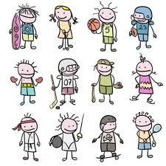
Aktivno učenje!
Šta je aktivno učenje?
Koje metode učenja su aktivne?

Slide 5
Aktivno učenje!
Aktivno učenje ili aktivna nastava je svaki oblik nastave i učenja koji misaono angažuju učenika.
preporučivanje
vrednovanje
kreaira, smišlja nešto
rješavava probleme
primjenjuje
upoređivanje
analizira
sluša, pamti

Slide 6
Interaktivno učenje!
Šta su interaktivno i učenje?
Koji oblici rada su interaktivne?

Slide 7
Interaktivno učenje!
Svi oblici nastave i učenja koji se odvijaju putem interakcije, -razmjene mišljenja* nastavnika i učenika u odjeljenju.
debata
projekat
grupni rad
učenje u paru
razgovor nastavnik-učenik
*ponekad se ovo učenje naziva kooperativnim kada je naglasak na saradnji, zajedničkom ispunjavanju zadatka i sl.

Slide 8
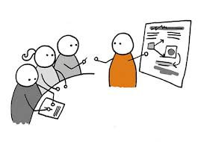
Praktično učenje!
Šta je praktično
učenje?
Kako se odvija praktično učenje?

Slide 9
Praktično učenje!
Ako je cilj učenja da učenici nauče kako se nešto radi*, imamo posla sa praktičnim učenjem.
automatizacija - rutina
korigovanje grešaka
uvježbavanje
pokazivanje – kako se nešto radi
objašnjavanje – zato se to radi
*suprotno praktičnom je verbalno učenje gdje je cilj usvojiti neko znanje

Slide 10
Izrada scenarija/pripreme za čas
Cilj časa:
znanje
vještine
vrijednosti
Aktivnosti učenika na času:
Izradite scenario, skicu časa!
preporučivanje
vrednovanje
debata
kreaira, smišlja nešto
projekat
rješavava probleme
grupni rad
primjenjuje
učenje u paru
upoređivanje
razgovor nastavnik-učenik
analizira
pokazivanje – kako se nešto radi
sluša, pamti
objašnjavanje – zato se to radi

